Slide 1
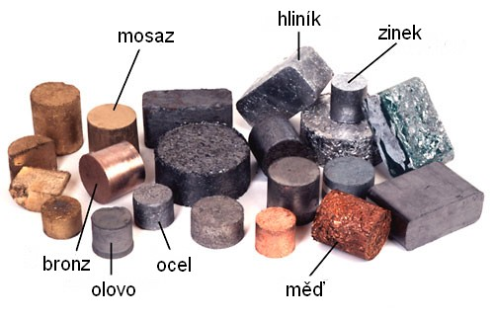

Slide 2
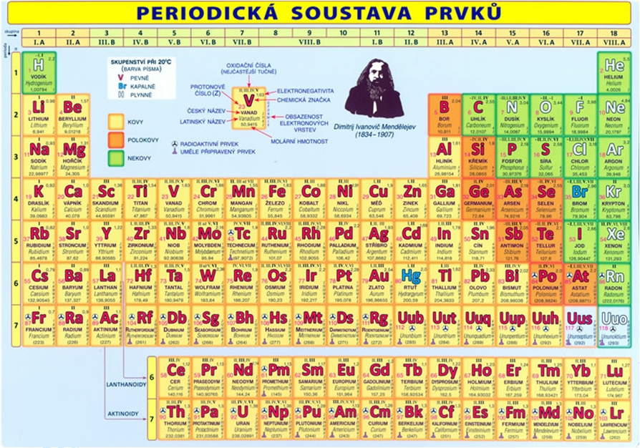
Kovy jsou v tabulce vybarveny žlutě.
4/5 všech prvků v periodické tabulce jsou kovy.

Slide 3
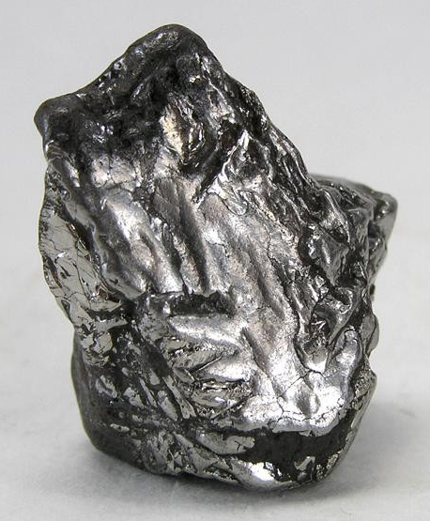
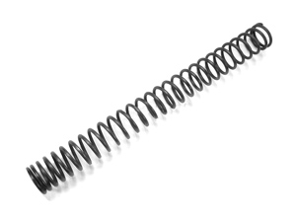
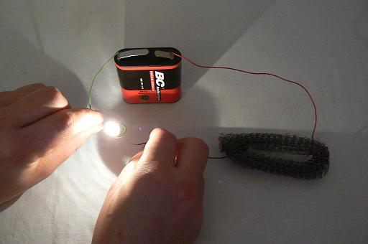
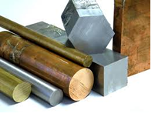
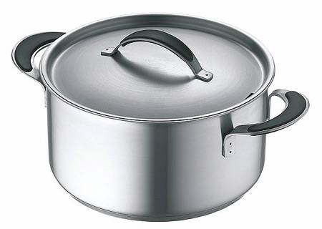
Společné vlastnosti kovů:
za běžných podmínek jsou v pevném
skupenství (výjimkou kapalná rtuť)
kovový lesk
jsou kujné, tažné, ohebné
(dají se opracovávat)
tepelná a elektrická vodivost
mohou tvořit slitiny

Slide 4
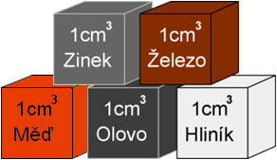
Kovy se liší hustotou:
kov | hustota (g/cm³ )
zinek | 7,13
železo | 7,87
měď | 8,94
olovo | 11,3
hliník | 2,69
Úkol:
Určete hmotnost krychliček kovů na obrázku
a seřaďte je od nejtěžší k nejlehčí.
Víte, že hrana každé z nich měří 1 cm.
Hustoty jednotlivých kovů zjistěte z tabulky.

Slide 5
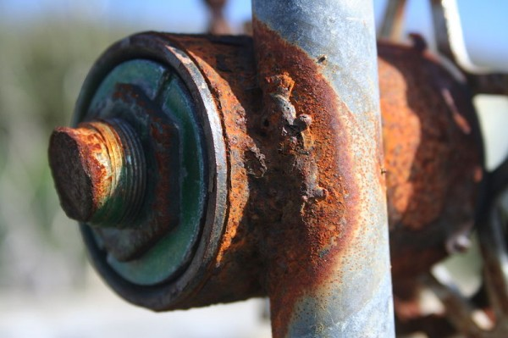
Rozdělení kovů:
podle hustoty: lehké (Al, Na, Ca,…)
těžké (Fe, Cu, Pb, Hg, Au,…)
podle stálosti na vzduchu a ve vlhku:
ušlechtilé (Pt, Au, Ag,…)
neušlechtilé (Fe, Zn, Mg,…)
- snadno podléhají korozi – díky reakci s kyslíkem
a dalšími látkami obsaženými ve vzduchu dochází
na jejich povrchu ke změnám
(rez na železe, měděnka na mědi,...)

Slide 6
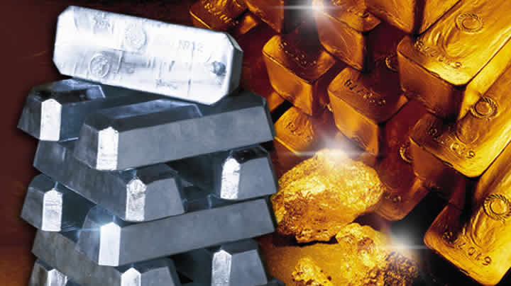
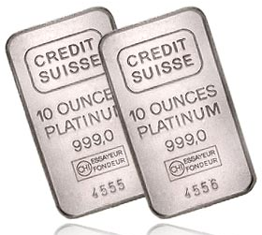
podle teploty tání:
lehce tavitelné (Sn, Pb,…)
těžkotavitelné (Cr, W, Cu,…)
podle dostupnosti a ceny:
drahé kovy (Au, Ag, Pt)
ostatní

Slide 7
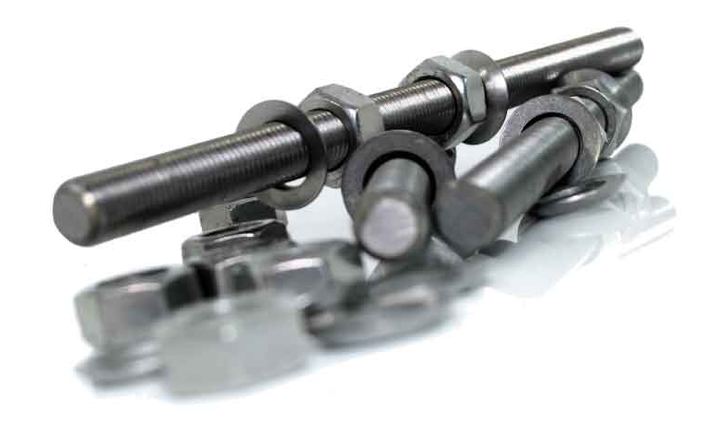
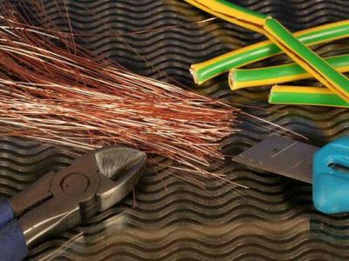
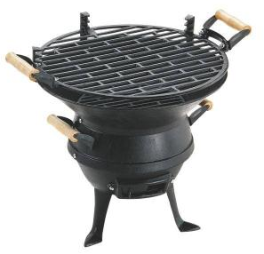
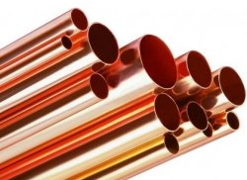
Nejpoužívanější kovy
ŽELEZO
MĚĎ

Slide 8
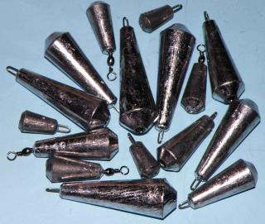
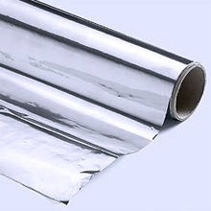
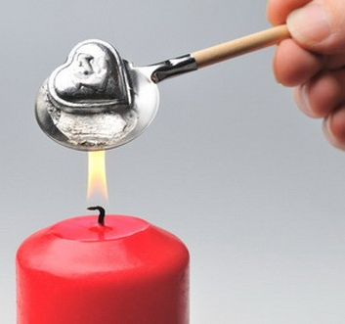
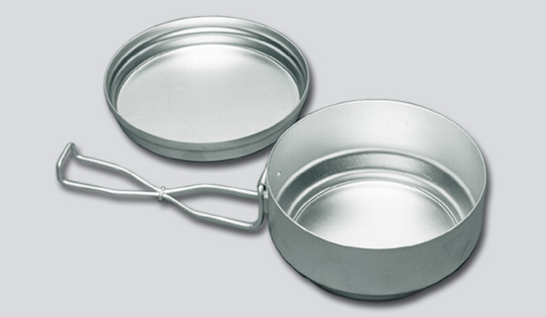
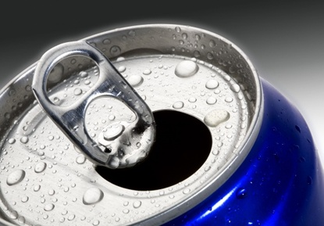
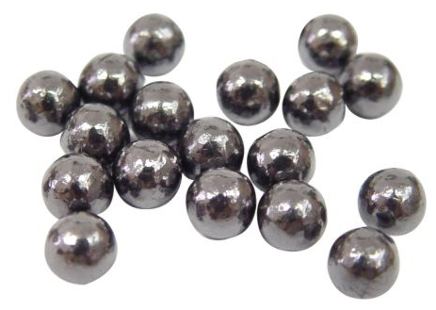
HLINÍK
OLOVO

Slide 9
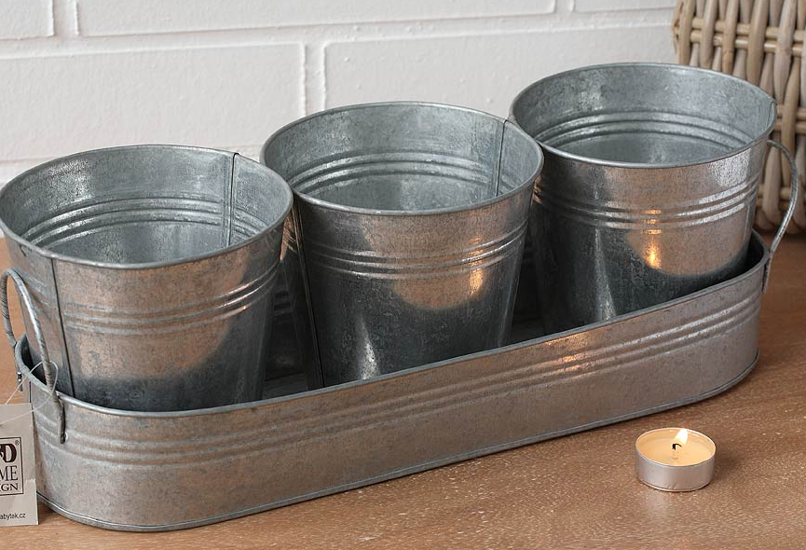
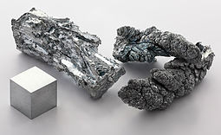
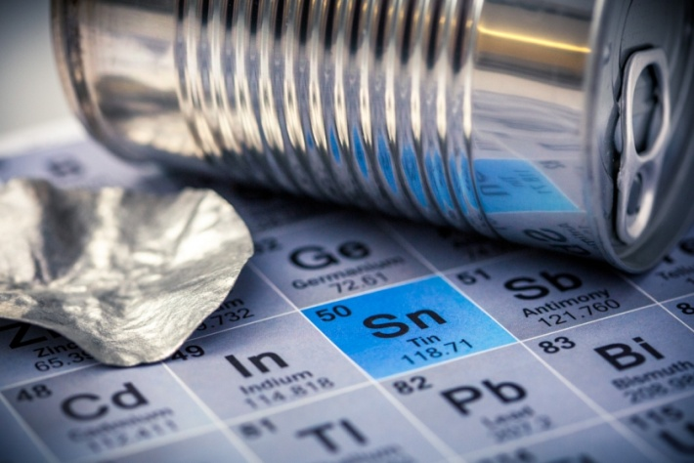
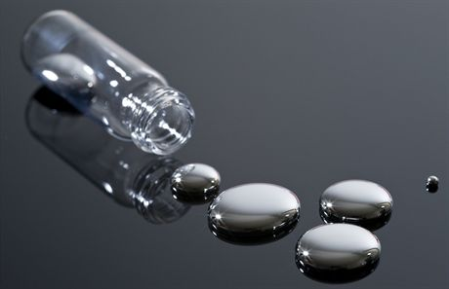
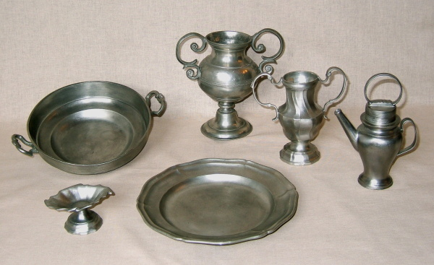
ZINEK
RTUŤ
CÍN

Slide 10
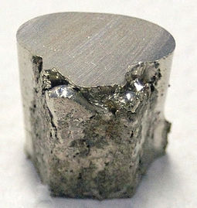
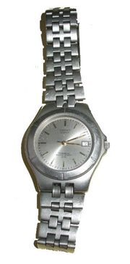
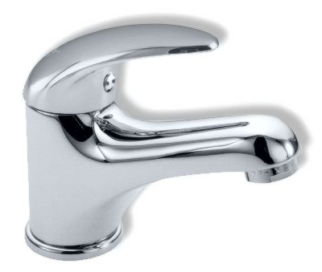
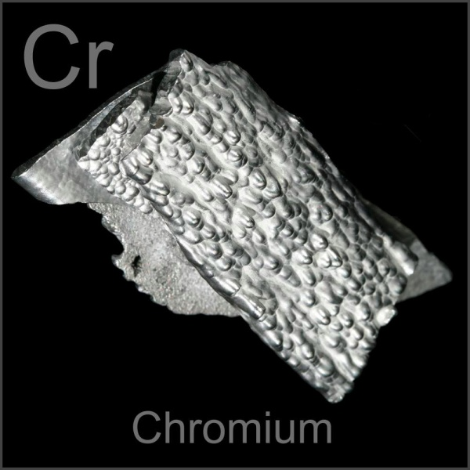
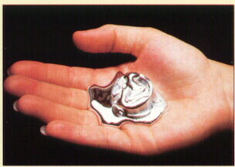
NIKL
TITAN
CHROM
GALIUM

Slide 11
Zdroje obrázků:
http://www.beletrie.eu/data/products/71454.jpg
http://upload.wikimedia.org/wikipedia/commons/6/68/Iron-135048.jpg
http://www.zscholtice.cz/svs/lacko/fyzika_6roc/hustota/obrazky/krychle.png
http://airsoftpedie.diverzanti.cz/images/Pruzina.jpg
http://www.chempokusy.webzdarma.cz/galerie/fotky/P1020338.JPG
http://www.spektrometry.cz/aplikace/kovy-a-slitiny-analyza-spektrometrem-pmi.png
http://www.kawvalley.k12.ks.us/schools/rjh/marneyg/05_history-projects/j0144660.jpg
http://www.financnytrh.com/ias/profile2_articles/2013/clanky/Rok_2013_Vacsina_investorov_vazne_podcenuje_drahe_kovy_clanok.jpg
http://www.osel.cz/_popisky/117_/1179688601.jpg
http://www.hawle.cz/CatalogSheetsCache/M2_1a/8010_3.jpg
http://im9.cz/iR/importprodukt-orig/734/734764be0177da3bf6f68f560dbe2585--mmf250x250.jpg
http://www.magazin.firenet.cz//plugins/content/joomthumbnail/upload_images/520_03.jpg
http://www.tptools.cz/fotky10481/fotos/gen320/gen__vyr_1364gril-litina.jpg
http://files.arnikakolin.webnode.cz/200000131-16534174e4/aluminium-4.jpg
http://nd04.jxs.cz/013/272/7179d0e39d_74334127_o2.jpg
http://www.alb.cz/images/k_610.jpg
http://www.tipy-vanocni-darky.cz/foto/clanky/217.jpg
http://www.vydra-hk.cz/fotky5701/fotos/gen320/gen__vyr_126koncova-olova.jpg
http://www.aapotapanie.sk/images/broky.jpg
http://files.investicni-zlato-stribro-platina.webnode.cz/200000017-6158f6252b/platina.jpg
http://www.kultur-kontakt.cz/foto/4852.jpg
https://www6.slac.stanford.edu/sites/www6.slac.stanford.edu/files/styles/lightbox_large_image/public/images/Stanene-TinCan.jpg
http://i.lidovky.cz/13/083/lnc460/MC4d7c3a_shutterstock_63559273.jpg
http://upload.wikimedia.org/wikipedia/commons/thumb/f/f9/Zinc_fragment_sublimed_and_1cm3_cube.jpg/255px-Zinc_fragment_sublimed_and_1cm3_cube.jpg
http://www.hd-nabytek.cz/ext/nl_foto/A03600.JPG
http://periodictable.com/Samples/024.11/s13.JPG
http://www.eko-domov.cz/pic_zbozi/55005-1-0.jpg
http://www.galanterka.cz/pictures/zbozi/spinaci-spendliky-mix-velikosti-nikl.jpg
http://upload.wikimedia.org/wikipedia/commons/thumb/7/7a/Ti_covered_watches.jpg/180px-Ti_covered_watches.jpg

